Slide 1
Deze week:
de landelijke Dorcas Voedselactie !
en dus ook bij ons in de Zuidhovenkerk…

Slide 2
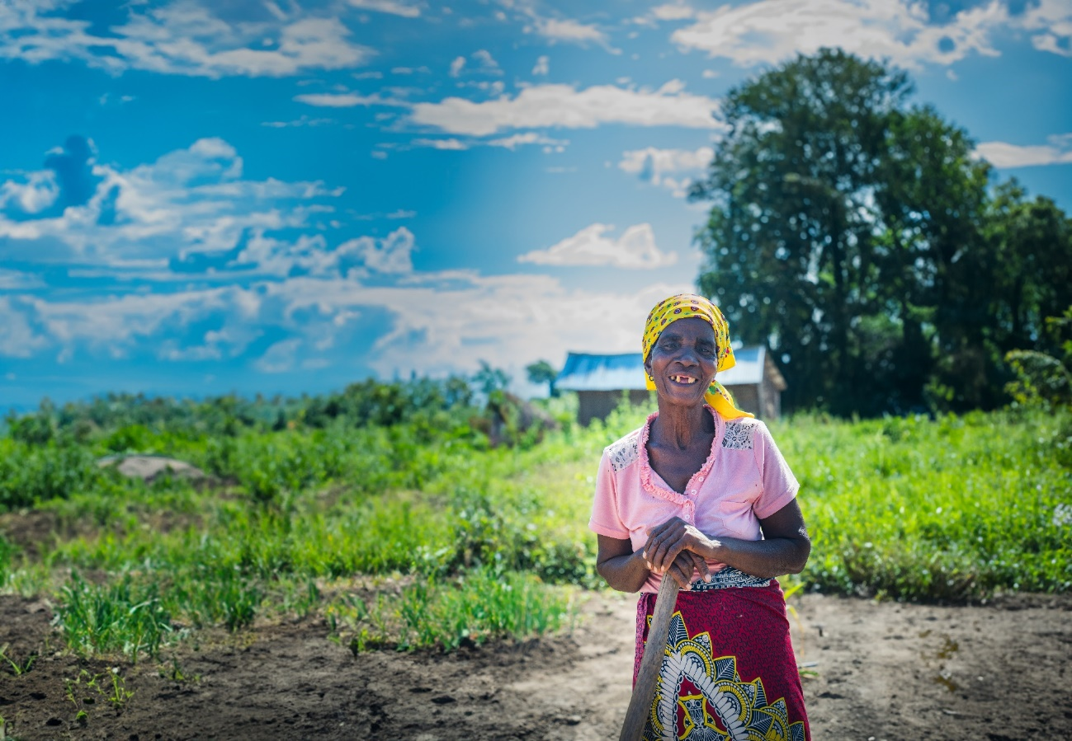
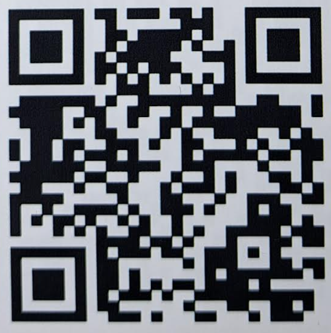
Dorcas Voedselactie 2024:
Pak honger en armoede aan!
Een op de tien mensen krijgt door nood en extreme armoede te weinig gezond voedsel binnen.
Armoede laat geen ruimte voor leren en ontwikkelen.
Armoede ontneemt mensen een eerlijke kans.

Slide 5
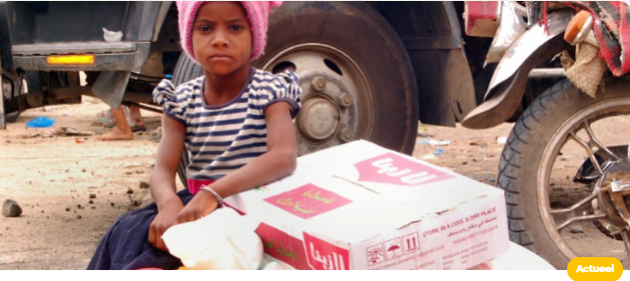
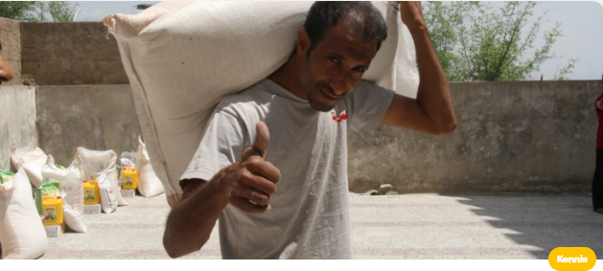
Pak honger en armoede aan!
Dagelijks zien we via de media beelden van mensen in nood. Mensen die geen eten hebben en in armoede moeten leven:
Iedereen kan aan de honger en de armoede iets doen…
Dus doe mee, pak aan en geef:

Slide 6
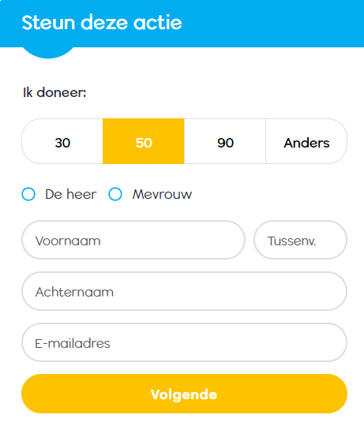
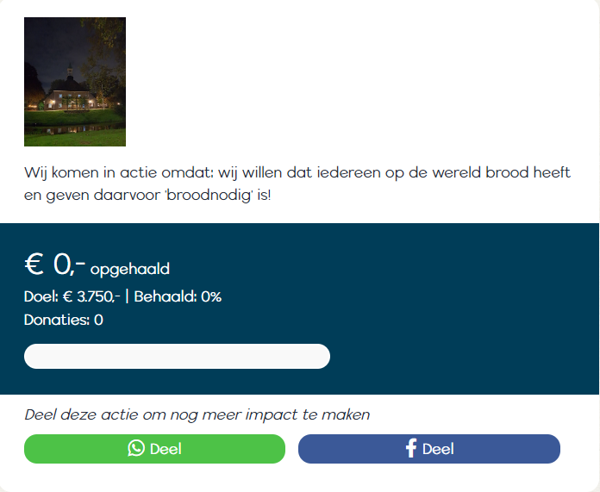
Hoe doet u mee en pakt u aan?
Heel eenvoudig… er zijn zes mogelijkheden:
stop geld of collectebonnen in de collectebus in de gang van de kerk òf
ga via de link in het ZOZ-mailbericht naar de digitale collectebus òf
gebruik deze QR-code daarvoor:
ga naar de website van de Zuidhovenkerk en klik daar, òf
maak geld over naar het rek. nr. van de kerk met vermelding ‘Dorcas’
gebruik de Scipio-app

Slide 7
Hartelijk dank voor uw bijdrage !
Voor vragen: bel of mail Rob Koppelaar.

